Slide 1
О мерах поддержки субъектов МСП
Ленинградской области

Slide 2
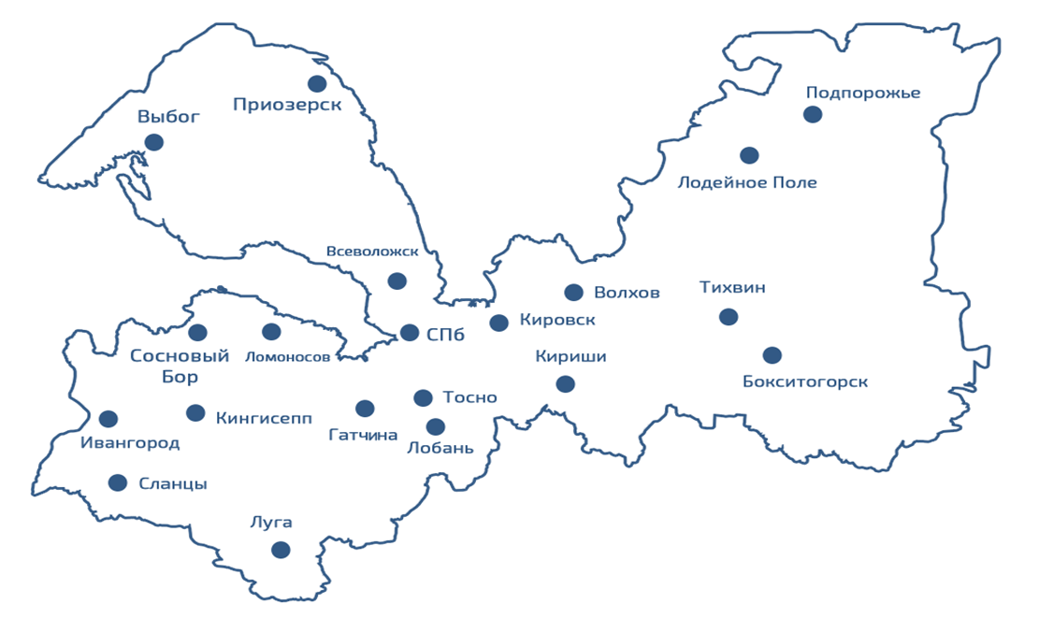
Ленинградская область
В Ленинградской области
на 10.09.2024 зарегистрировано
81 682 субъектов МСП
( + 8,2% по сравнению с аналогичным периодом 2023 года)

Slide 3
Виды поддержки малого и среднего бизнеса
в Ленинградской области
ФИНАНСОВАЯ ПОДДЕРЖКА КОНСУЛЬТАЦИОННАЯ ПОДДЕРЖКА
ИМУЩЕСТВЕННАЯ ПОДДЕРЖКА
– Налоговые льготы (78-ОЗ от 12.10.2009 - УСН; 80-ОЗ от 07.11.2012 - ПСН)
– Субсидии предпринимателям, организациям инфраструктуры поддержки, муниципальным образованиям
– Микрозаймы, поручительства
– Льготные займы фонда развития промышленности
– Консультации в организациях поддержки
– Консультации профильных экспертов
– Обучение предпринимателей
– Передача в аренду и в собственность государственного и муниципального имущества

Slide 4
Организации инфраструктуры поддержки малого и
среднего бизнеса в Ленинградской области
Фонд «Фонд поддержки предпринимательства и промышленности Ленинградской области» - https:// 813.ru
АНО «Микрокредитная компания Ленинградской области» - https:// mkk.813.ru
ГКУ «Агенство экономического развития Ленинградской области» - https://lenoblinvest.ru/
ГКУ ЛО «Ленинградский областной центр поддержки предпринимательства» - https://msp.lenobl.ru/ru/o-komitete/podvedomstvennye-organizatsii/cpp/
АНО «Центр развития промышленности Ленинградской области» (Центр поддержки экспорта) - https://crplo.ru/
ГКУ ЛО «Агентство по обеспечению деятельности агропромышленного и рыбохозяйственного комплекса Ленинградской области» (Центр компетенций в сфере сельскохозяйственной кооперации и поддержки фермеров) - https://agroconsult.lenreg.ru/
Муниципальные организации инфраструктуры поддержки – 20 единиц

Slide 5
Меры финансовой поддержки
12 видов субсидий – в 2024 году 334 получателя на 318,4 млн руб.
Возмещение затрат прошлого и текущего годов до 95% в зависимости от вида субсидии
Молодежные гранты и гранты социальным предпринимателям – до 500 тысяч – в 2024 году 133 получателя на 62,4 млн руб.
Микрозаймы – 8 продуктов от 50 тыс. руб. до 5 млн руб., льготная ставка 5 - 8% на срок до 3 лет – в 2024 году выдан 141 микрозайм на 294 млн руб.

Slide 6
Дополнительные средства на 2024 год
Субсидирование процентов по кредитам – 15 млн руб.
Субсидии социальным предпринимателям – 10 млн руб.
Микрозаймы – 150 млн рублей

Slide 7
Общие требования к соискателям
Осуществляют деятельность на территории Ленинградской области и состоят на налоговом учете в территориальных органах Ленинградской области
Отсутствует неисполненная обязанность по уплате налогов, сборов, страховых взносов, пеней, штрафов, процентов, подлежащих уплате в соответствии с законодательством РФ о налогах и сборах, превышающая 3 тыс. рублей
Не должен являться иностранным ЮЛ, в том числе местом регистрации которого является офшорная территория, а также российским ЮЛ, в уставном капитале которого доля прямого или косвенного (через третьих лиц) участия офшорных компаний в совокупности превышает 25 процентов
Не должен находиться в перечне организаций и физических лиц, в отношении которых имеются сведения об их причастности к экстремистской деятельности или терроризму
Не получает средства из бюджета Ленинградской области в соответствии с иными нормативными правовыми актами на те же цели
Не является иностранным агентом
Отсутствие сведений об участнике отбора в реестре недобросовестных поставщиков в соответствии с 44-ФЗ
Не имеет невыполненных обязательств перед комитетом
Не должен находиться в процессе реорганизации, ликвидации, банкротства

Slide 8
СУБСИДИИ СУБЪЕКТАМ МСП В 2025 ГОДУ
Вид субсидии | Размер субсидии | Порядок предоставления субсидии | Планируемый объем средств в 2025 году, млн руб.
модернизация производства, в том числе ЮЛ, участниками которых являются только объединения инвалидов: | возмещение – 50% от затрат, но не более 5 млн руб. (min сумма затрат 500 тыс. руб.) финансовое обеспечение (объединения инвалидов) – 75% от затрат, но не более 5 млн руб. (min сумма затрат 250 тыс. руб.) | Постановление Правительства ЛО от 03.04.2024 № 226 | 97
проценты по кредитам | 75% от затрат, но не более 2,5 млн руб. (min сумма затрат 500 тыс. руб.) |  | 41
проценты по лизингу | 75% от затрат, но не более 1,5 млн руб. (min сумма затрат 250 тыс. руб.) |  | 45
социальным предприятиям | 75% от затрат, но не более 1 млн руб. (min сумма затрат 250 тыс. руб.) |  | 47
получение сертификатов | 75% от затрат, но не более 2,5 млн руб. (min сумма затрат 500 тыс. руб.) |  | 5

Slide 9
СУБСИДИИ СУБЪЕКТАМ МСП В 2025 ГОДУ
Вид субсидии | Размер субсидии | Порядок предоставления субсидии | Планируемый объем средств в 2025 году, млн руб.
гранты для молодежи | 75% от затрат, но не более 500 тыс. руб. (план в 2025 году поднять возраст до 30 лет и субсидию до 750 тыс. руб.) | Постановление Правительства ЛО от 07.07.2021 № 481 | 30
гранты для социальных предприятий |  |  | 30
на участие в выставочно-ярмарочных мероприятиях | 95% от затрат, но не более 2 млн руб. | Постановление Правительства ЛО от 03.04.2024 № 225 | 10
народным художественным промыслам | 90% от затрат, но не более 700 тыс. руб. | Постановление Правительства ЛО от 08.04.2024 № 234 | 8
на приобретение автомагазинов и прицепов | 70% от затрат, но не более 2 млн руб. |  | 10
проект на миллион | 75% от затрат, но не более 1 млн руб. | Постановление Правительства ЛО от 21.07.2022 № 507 | 3
гранты субъектам МСП, действующим до 2-х лет | в разработке | Планируется в 2025 году | 39

Slide 10
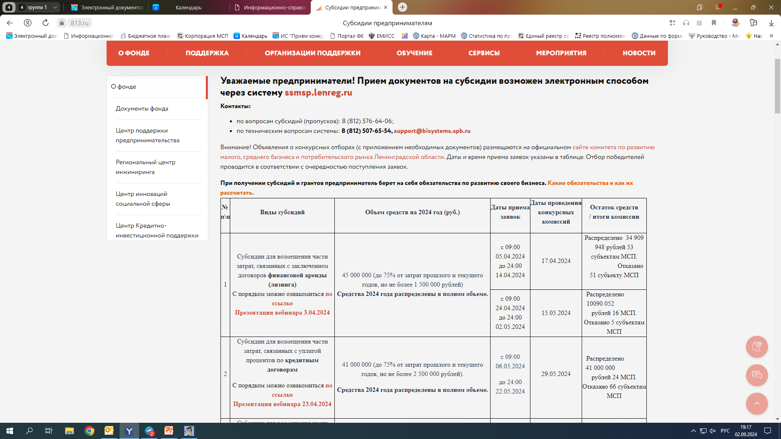
ГДЕ НАЙТИ ИНФОРМАЦИЮ
Сайт 813.ru – раздел Финансовая поддержка / Субсидии и гранты

Slide 11
Меры поддержки самозанятых граждан
Обучающие программы и семинары, в том числе из списка Минэкономразвития России
Бесплатное участие в выставках и ярмарках
Конкурс «Лучший по профессии»
Бизнес-акселерация по обучению креативным индустриям
Услуга по выходу на маркетплейсы
Услуга по созданию сайтов-визиток

Slide 12
Контакты фонда поддержки предпринимательства
и промышленности Ленинградской области
Адрес: 195213, г. Санкт-Петербург, пр. Энергетиков, дом 3 А, бизнес-центр «Лада» (9 этаж), ст. м. Ладожская
Режим работы: пн.-чт. с 9.00 до 18.00, пт. с 9.00 до 17.00
Телефон: (812) 309-46-88
https://813.ru/

Slide 13
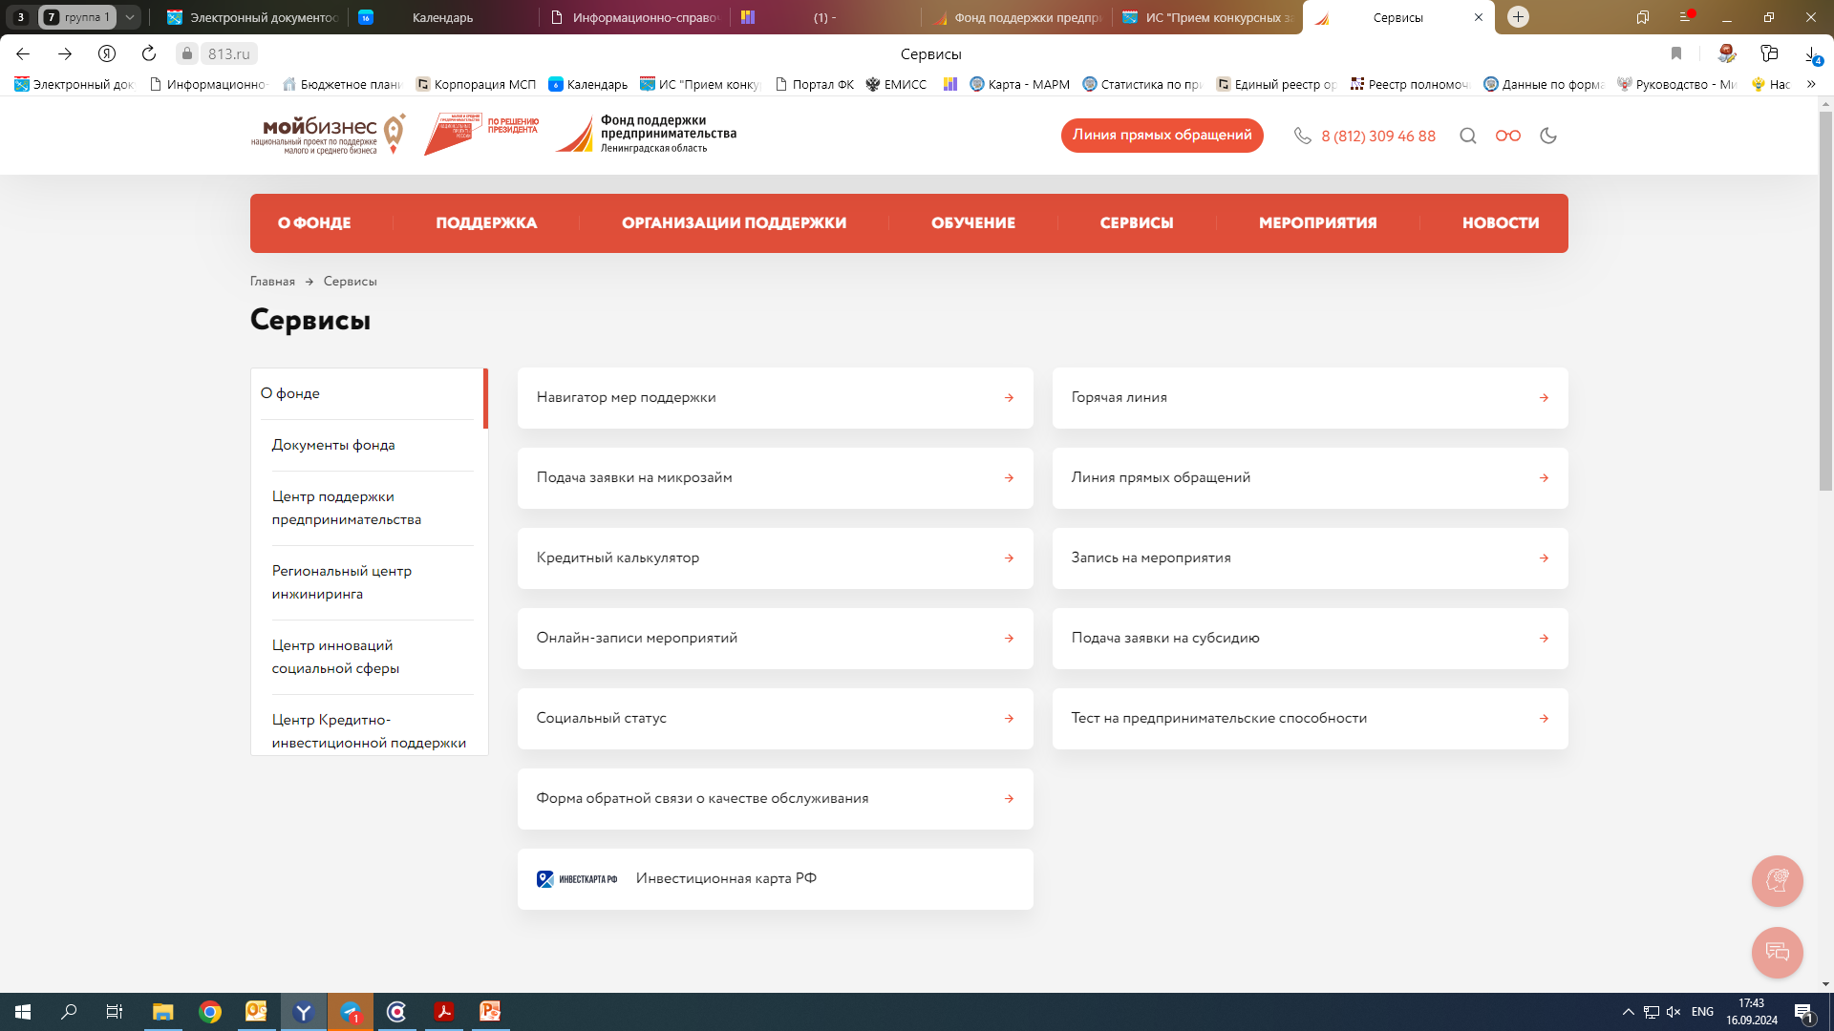
Сервисы на сайте 813.ru

Slide 14
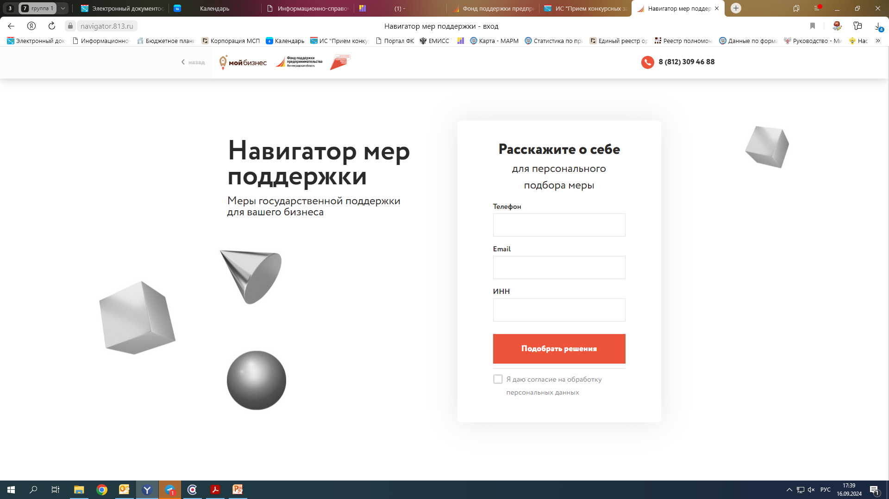
Навигатор мер поддержки

Slide 15
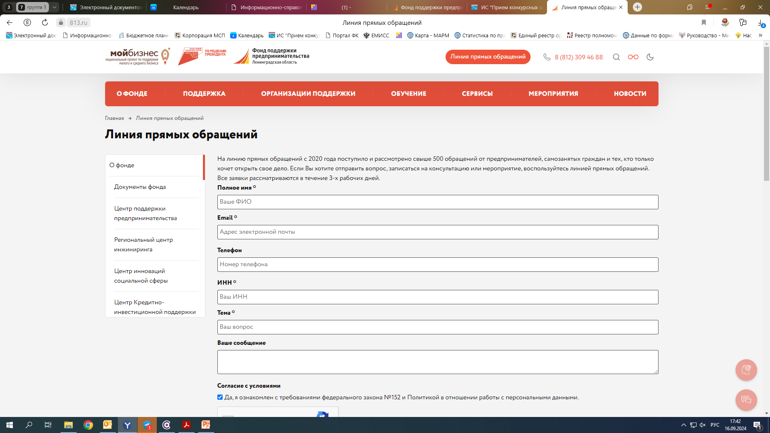
Линия прямых обращений

Slide 16
Меры поддержки фонда «Фонд поддержки предпринимательства и промышленности Ленинградской области»
Центр поддержки предпринимательства
консультационные услуги: финансовое планирование, налогообложение, юридические вопросы, маркетинг и продвижение в сетях
бесплатные образовательные программы
подбор персонала и содействие в кадровых вопросах
маркетинговые услуги: брендинг продукции, изучение целевых рынков
размещение и продвижение продукции на маркетплейсах
Центр инноваций социальной сферы
содействие в получении статуса социального предпринимателя
консультации по созданию бизнес-планов
обучение социальных предпринимателей
оценка социальной эффективности проекта

Slide 17
Меры поддержки фонда «Фонд поддержки предпринимательства и промышленности Ленинградской области»
Региональный центр инжиниринга
разработка программ модернизации предприятия и документации для привлечения финансирования
содействие в регистрации прав интеллектуальной собственности
содействие в проведении сертификации и декларировании продукции
разработка технических решений для производственных предприятий
Центр кредитно-инвестиционной поддержки
предоставление поручительств по кредиту
льготные займы на оборудование
реализация возможности получить заемное финансирование в банке

Slide 18
Контакты микрокредитной компании Ленинградской области
Адрес: 195213, г. Санкт-Петербург, пр. Энергетиков, дом 3 А, бизнес-центр «Лада» (9 этаж), ст. м. Ладожская
Режим работы: пн.-чт. с 9.00 до 18.00, пт. с 9.00 до 17.00
Телефон: (812) 309-46-88
https://mkk.813.ru/

Slide 19
Продукты микрофинансирования
микрокредитной компании Ленинградской области
Продукт | Ставка
Микрозайм для самозанятых | 5 %
Социальная ипотека
Приоритет Лайт
Приоритет + Микрозайм для самозанятых
Экспорт | 5,5 %
Приоритет
Контрактный
Доверие | 8 %
Стандарт
Старт
Беззалоговый | 13-15%
Заявки – через ГИС ЛО «Прием заявок от субъектов малого и среднего предпринимательства на предоставление субсидий» https://ssmsp.lenreg.ru

Slide 20
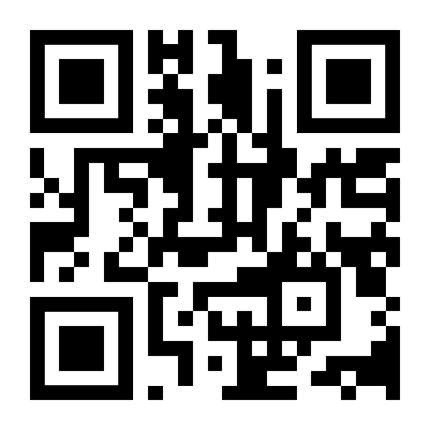
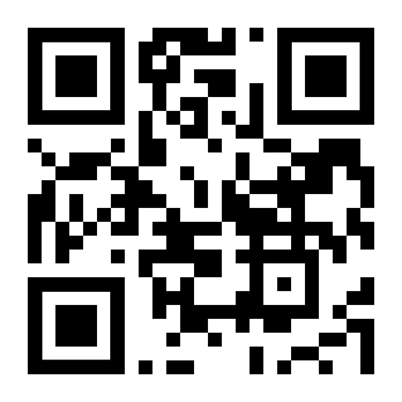
Оперативная информация о поддержке
Сайт 813.ru
Навигатор
Телеграм
ВКонтакте

